Slide 1


JavaScript进阶（ES6）
---ES6中变量的解构赋值

Slide 2
内容提纲
数组、对象的解构赋值
字符串、数字的解构赋值
函数参数的解构赋值
解构赋值的常见应用及注意事项

Slide 3
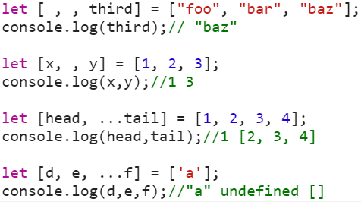
数组、对象的解构赋值
什么是解构赋值（Destructuring） - ES6允许按照一定模式，从数组和对象中提取值，对变量进行赋值，这被称为解构赋值 - 这种写法属于“模式匹配”，只要等号两边的模式相同，左边的变量就会被赋予对应的值
数组的解构赋值
参见实例demo09 数组的解构赋值

Slide 4
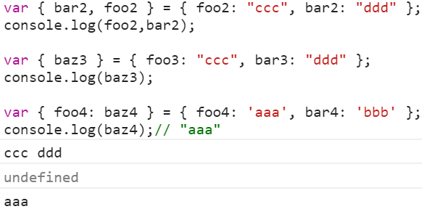
数组、对象的解构赋值
对象的解构赋值
解构赋值时，左侧为键值对时
要注意键值对赋值时的对应关系
如果是键值对的情况，键只用于匹配，真正赋给的是对应的值
参见实例demo10 对象的解构赋值

Slide 5
内容提纲
数组、对象的解构赋值
字符串、数字的解构赋值
函数参数的解构赋值
解构赋值的常见应用及注意事项

Slide 6
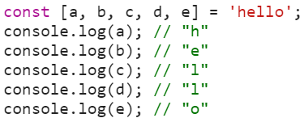
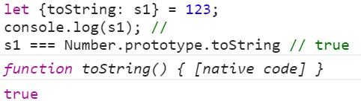
字符串、数字的解构赋值
字符串的解构赋值
数字的解构赋值
解构赋值的规则是，只要等号右边的值不是对象，就先将其转为对象
思考：123改为true，结果如何？
参见实例demo11 字符串、数字的解构赋值

Slide 7
内容提纲
数组、对象的解构赋值
字符串、数字的解构赋值
函数参数的解构赋值
解构赋值的常见应用及注意事项

Slide 8
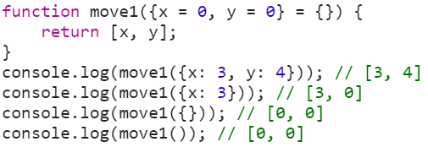
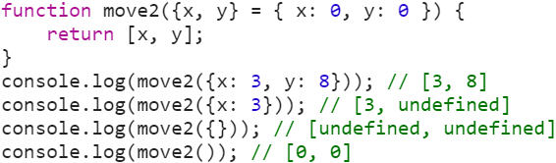
函数参数的解构赋值
参数的解构赋值 案例一
参数的解构赋值 案例二
参见实例demo12 函数参数解构赋值

Slide 9
内容提纲
数组、对象的解构赋值
字符串、数字的解构赋值
函数参数的解构赋值
解构赋值的常见应用及注意事项

Slide 10

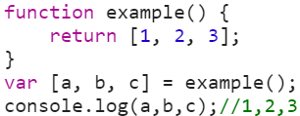
解构赋值的常见应用 一
交换变量（写法简洁，语义清晰）
从函数中返回多个值 - 函数只能返回一个值，如果要返回多个值，只能将它们放在数组或对象里返回 - 有了解构赋值，取出这些值就非常方便
参见实例demo13 解构赋值的常见应用

Slide 11

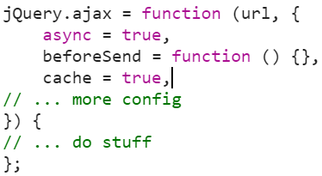
解构赋值的常见应用 二
提取JSON数据
通过解构赋值给函数传参并指定默认参数
参见实例demo14 解构赋值的常见应用

Slide 12
解构赋值的注意事项（括号问题）
对于编译器来说，一个式子到底是模式，还是表达式，没有办法从一开始就知道，必须解析到（或解析不到）等号才能知道
由此带来的问题是，如果模式中出现圆括号怎么处理，ES6的规则是，只要有可能导致解构的歧义，就不得使用圆括号
建议只要有可能，就不要在模式中放置圆括号
参见实例demo15 解构赋值的圆括号问题

Slide 13

Thank You！

Slide 14
作业
复习本章的课件和练习
阅读ES6 标准入门的1-3章

